Slide 1

第10課 冬休みの予定 Lesson 10 Winter Vacation Plans Grammar
Dr. Jiajun Bracewell

Slide 2
Objectives
1 Comparison between two items
2 Comparison among three or more items
3 adjective/noun + の
4 ～つもりだ
5 adjective + なる
6 どこかに／どこにも
7 で
表現ノート......10 Expression Notes 10

Slide 3
1 Comparison between two items
In Japanese, adjectives have the same shape in noncomparative and comparative sentences; there is no alteration as in "great/greater."
The idea of comparison is expressed by adding something to the nouns that are compared.
中国のほうが日本より大きいです。China is bigger than Japan.
A のほうが B より (property)。
= A is more (property) than B.

Slide 4
1 Comparison between two items
In real life, the phrases A のほうが and B より often appear in the reverse order,
中国のほうが日本より大きいです。China is bigger than Japan.
Pattern: A のほうが B より (property)。
日本より中国のほうが大きいです。
Pattern: B より A のほうが (property)。

Slide 5
1 Comparison between two items
You can ask for another person's opinion on two things in comparative terms.
Pattern: AとBと どちらのほう／どっちのほうが (property).
Between A and B, which is more (property)?
バスと電車とどっちのほうが安いですか。Which is cheaper, (going by) bus or (by) train?

Slide 6


1 Comparison between two items
バスと電車とどちらのほうが安いですか。Which is cheaper, (going by) bus or (by) train?
バスと電車とどっちのほうが安いですか。 Slightly more colloquial
バスと電車とどちらが安いですか。
バスと電車とどっちが安いですか。 Slightly more colloquial

Slide 7
2 Comparison among three or more items
In comparison among three or more items, the degree qualifier いちばん is used.
Pattern:[(class of items) の中で] A がいちばん(property)。
= A is the most (property) [among (a class of items)].

Slide 8
2 Comparison among three or more items
A: ロシアとフランスと日本の中で、どこがいちばん寒いですか。Between Russia, France, and Japan, which country has the coldest climate?
B: ロシアがいちばん寒いと思います。Russia is the coldest, I think.

Slide 9


2 Comparison among three or more items
A: 季節の中でいつがいちばん好きですか。
What season do you like best?
B: 秋がいちばん好きです。
I like fall the most.

Slide 10
2 Comparison among three or more items
[(class of items) の中で] A がいちばん(property)か。
Note that the words のほう and どっち are not used in statements of comparison among three or more items.
Normal question words like だれ , どれ, 何, いつ, and どこ are used instead.

Slide 11
2 Comparison among three or more items
to use どれ when a list of items is presented,
to use 何 when a group is referred to collectively.
りんごとみかんとさくらんぼの中で、どれがいちばん好きですか。
Which do you like best, apples, tangerines, or cherries?
くだものの中で、何がいちばん好きですか。
What fruit do you like best?

Slide 12
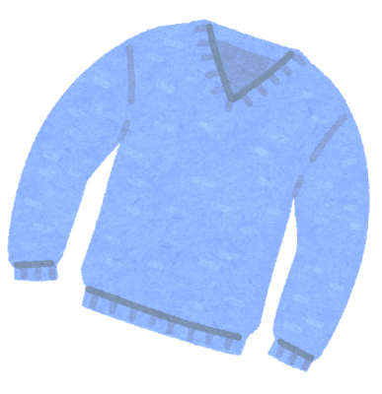
3 adjective/noun + の
When a noun follows an adjective, and when it is clear what you are referring to, you can replace the noun with the pronoun の , "one."
You can use の to avoid repetition.
私は黒いセーターを持っています。 赤いのも持っています。 （の＝セーター）
I have a black sweater. I have a red one, too.

Slide 13
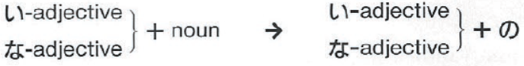
3 adjective/noun + の
安い辞書を買いに行きました。でもいいのがありませんでした。 （の＝辞書）
I went to buy an inexpensive dictionary, but there were no good ones.

Slide 14

3 adjective/noun + の
Similarly, a noun following another noun can be reduced. Here, a sequence of the form "noun1 の noun2" will be reduced to "noun1 の ." You simply omit the second noun.
noun1 の noun2 －＞ noun1 の ＿＿＿＿
これはスーさんのかばんですか。Is this Sue's bag?
いいえ、それはメアリーさんの＿＿です。No, that is Mary's__.
アメリカのアイスクリームのほうが日本の＿＿よりおいしいです。
American ice cream is more delicious than Japanese one.

Slide 15
4 ～つもりだ
つもり, (noun), intention
〈意図（いと）〉 an intention
〈考（かんが）え〉 (a) thought; an idea
〈目的（もくてき）〉 a purpose
〈信念（しんねん）〉 a belief
〈動機（どうき）〉 a motive
〈予期（よき）〉 expectation(s); anticipation; hope(s)

Slide 16
4 ～つもりだ
つもり follows verbs in the present tense short forms to describe what a person is planning to do in the future.
Verb(present, short) + つもり (I) intend to do…
You can also use a verb in the negative plus つもり to describe what you are planning not to do, or what you do not intend to do.
Verb(present, short, negative) + つもり (I) intend not to do

Slide 17
4 ～つもりだ
（ 私は）週末にたけしさんとテニスをするつもりです。
I intend to play tennis with Takeshi this weekend.
山下先生はあした大学に来ないつもりです。
Professor Yamashita does not intend to come to school tomorrow.

Slide 18
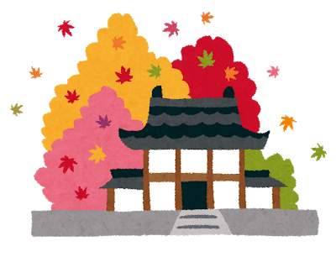
4 ～つもりだ
お寺を見に行くつもりでしたが、天気がよくなかったから、行きませんでした。
We were planning to visit a temple, but we didn't, because the weather was not good.

Slide 19
4 ～つもりだ
つもり, (noun), intention
テニスをするつもりです。
テニスをしないつもりです。
テニスをするつもりはありません。Strong decision.

Slide 20
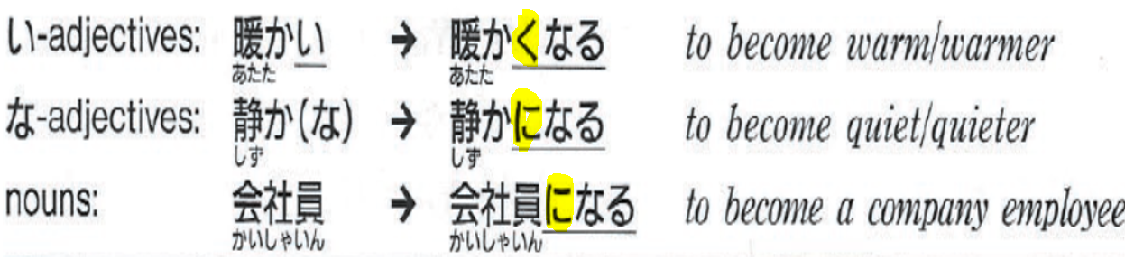
5 adjective + なる
The verb なる means "to become," indicating a change.
なる follows nouns and both types of adjectives.

Slide 21
5 adjective + なる
日本語の勉強が楽しくなりました。
Studying the Japanese language is fun now (though it was like torture before).
日本語の勉強が好きになりました。
I have grown fond of studying the Japanese language.

Slide 22
5 adjective + なる
When an adjective is used with なる , a question arises whether the sentence describes
an absolute change (eg. "it has become warm, hence it is not cold any longer")
a relative change (eg. "it has become warmer, but it is still cold").
なる sentences are ambiguous in isolation. If you want to make clear that you are talking in relative terms, you can use the pattern for comparison together with なる .
メアリーさんは前より日本語が上手になりました。
Mary has become better in Japanese than before.

Slide 23
6 どこかに／どこにも
何か "something"
何も "not . . . anything,"
question word + か/も .
Other expressions for "some" and "any" in Japanese follow this pattern. Thus,
something | 何か＿ | someone | だれか＿ | somewhere | どこか＿
not anything | 何＿も | not anyone | だれ＿も | not anywhere | どこ＿も

Slide 24
6 どこかに／どこにも
If it is particle は, が, or を, replace は, が, or を with か/も
It it is particle, such as に, へ, and で, keep it
Question word ＋か＋particle
Question word ＋ particle ＋も
Q: どこかへ行きましたか。 Did you go anywhere?
A: いいえ、どこへも行きませんでした。No, I didn't go anywhere.

Slide 25
6 どこかに／どこにも
Q: だれかに会いましたか。 Did you see anybody?
A: いいえ、だれにも会いませんでした。No, 1 didn't see anybody.
Q: 何かしましたか。 Did you do anything?
A: いいえ、何もしませんでした。No, I didn't do anything.

Slide 26
7 で
You can use the particle で with nouns that describe the means of transportation and the instruments you use.
はしでご飯を食べます。 We eat our meals with chopsticks.
日本語で話しましょう。 Let's talk in Japanese.
バスで駅まで行きました。 I went to the station by bus.
テレビで映画を見ました。 I saw a movie on TV.

Slide 27
表現ノート......10 Expression Notes 10
午前と午後の便がありますが……
We sometimes use が and けど at the end of a sentence when we want our partners to treat what we have just said as a given, common ground to build upon.
These words often indicate the speaker's intention to give her partner a chance to react and speak up.
By relegating the right to speak to one's partner, they also contribute to the politeness of one's utterance.
In the dialogue, the travel agent lays out the relevant information on the table; there are two ﬂights, one leaving in the morning and another in the afternoon.
が attached to her sentence indicates that she wants to build upon, and move forward with, these pieces of information.
Instead of asking the obvious question, namely, どちらがいいですか , the agent chooses not to finish her sentence, and lets her customer come forward with an answer immediately.

Slide 28
どうしますか What will you do?
A：メアリーさん、冬休みはどうしますか。
B：韓国か台湾に行くつもりですが、まだ決めていません。
どうしますか。What will you do?(How are you going to do…? )
冬休みは何をしますか。
何をしますか。What will you do?

Slide 29
どのぐらい How much; how long
A：ソウルまでどのぐらいかかりますか。How long does it take to Seoul?
B：一時間半ぐらいです。
それはどのぐらいの大きさですか？ About how big is that?
お宅の家賃はどのぐらいですか. How much is the rent on your house?

Slide 30
どうやって How; by what means
A: うちから大学までどうやって来ますか。
B:自転車で来ます。

Slide 31
季節（春 夏 秋 冬）

Slide 32
doctor
医者(occupation)
先生（to address a doctor）

Slide 33
新幹線

Slide 34
地下鉄

Slide 35
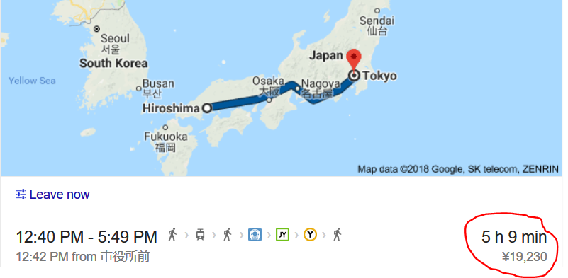
広島から東京まで Which is faster?
新幹線
飛行機
From the city, go to the airport.
Go through the security
Actual flying
From the airport to the city

Slide 36
シャツ
パンツ

Slide 37

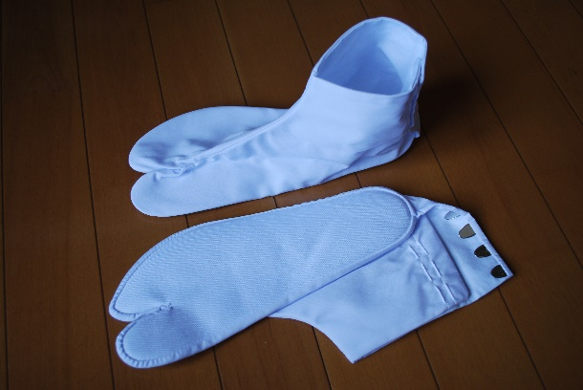
手袋（てぶくろ）
ソックス
足袋（たび）
This Photo by Unknown Author is licensed under CC BY-SA
This Photo by Unknown Author is licensed under CC BY-SA

Slide 38
美容院 びよういん 病院 びょういん
美容院 Beauty parlor
床屋（とこや） barber

Slide 39
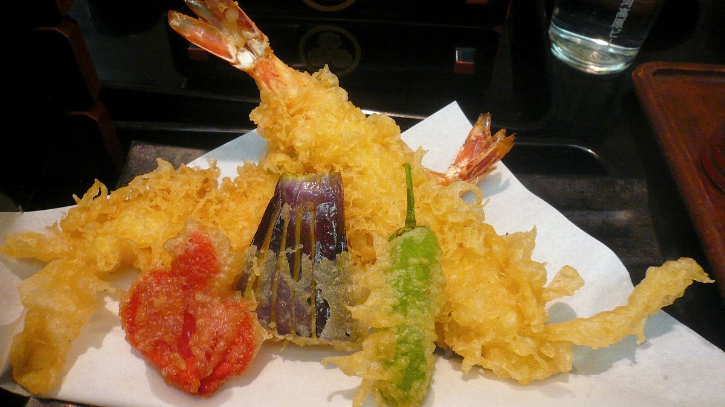
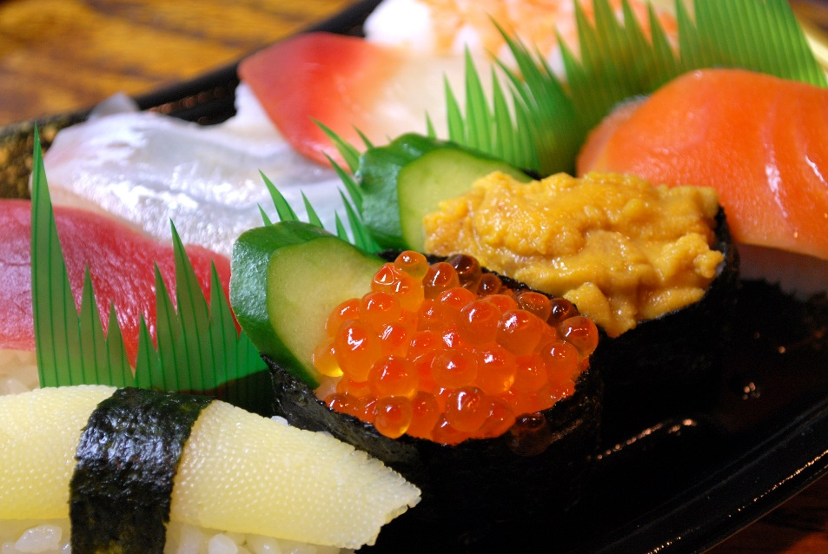
すし
天ぷら
This Photo by Unknown Author is licensed under CC BY-SA
This Photo by Unknown Author is licensed under CC BY-SA

Slide 40
学期
先学期 | せんがっき | last semester
今学期 | こんがっき | this semester
来学期 | らいがっき | next semester

Slide 41
暖かい／涼しい

Slide 42
早い／ 遅い

Slide 43
L7 速い／L10 遅い

Slide 44
L5 熱い／L10 冷たい

Slide 45
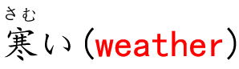
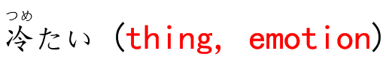
cold
If you get under the roof 宀，you may feel warmer.
Related to ice冫, in hot weather, have some ice cream
Cold-hearted person
冷たい人 O
寒い人 X

Slide 46
涼しい 寒い
涼（すず）しい cool (weather, feel comfortable)
寒（さむ）い cold (weather)

Slide 47
暖かい 暑い
暖(あたた)かい warm (feel comfortable)
暑（あつ）い hot (weather)
100°, it is too hot.
暑いですね。 〇
暖かいですね。 ×

Slide 48
はやい
早い early (time)
速い fast (speed)

Slide 49
L5 難しい／やさしい L5 難しい／L10 簡単な

Slide 50
遅い late; slow

Slide 51
かかる to take (amount of time/money)

Slide 52
泊まる
泊まる to stay (at a hotel, etc.)
寝る to sleep
sleep over
外泊(がいはく)する、 ひと晩泊まる、一泊する、お泊りする

Slide 53
Action noun + する
旅行する
練習する

Slide 54
～か月 for … months
～か月
～カ月
～ヵ月
～ケ月
～ヶ月
～個月
～箇月
All read as ~kagetsu

Slide 55
後 in … time; after…
ご
あと
一年後
いちねんご
一年の後
いちねんのあと

Slide 56
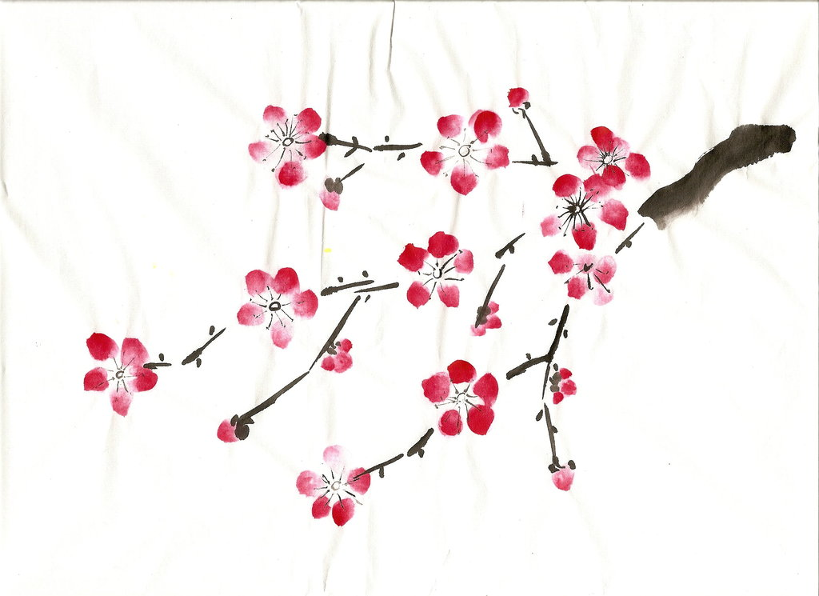
Thank you! ありがとうございます。

